Slide 1

우리나라의 사회보험제도

Slide 2
Contents
1
사회보장의 이해
2
의료보장의 이해
3
건강보험의 발전과정
4
건강보험 일반
5
가입자
6
국민건강보험공단
7
보험급여(1)

Slide 3
Contents
8
보험급여(2)
9
건강보험심사평가원
10
보험료
11
이의신청 및 심판청구
12
보칙과 벌칙
13
노인장기요양보험제도

Slide 4
제10장 보험료
제1절 보험료의 개요
제2절 보험료징수 및 산정
제3절 직장가입자 보험료 부과체게
제4절 지역가입자 보험료 부과체계
제5절 보험료와 건강보험 재정
제6절 보험료 관련 이행사항

Slide 5
제1절 보험료의 개요
1. 보험료의 의의
1) 보험료의 정의
보험료란 보험자인 공단이 가입자 및 피부양자의 보험급여 실시에 필요한 재원을 마련하기 위하여 가입자와 사용자 등으로부터 징수하는 금액
보험료의 특성 ① 공공성, ② 각자의 경제적 능력에 따라 공평하게 부담, ③ 공동부담의 원칙, ④ 부과방식은 법규에 의해 결정되고 공권력에 의해 강제적으로 징수, ⑤ 납부한 보험료의 크기에 비례하는 보험급여(반대급부)를 청구할 수 없음
보험료 징수는 ①근로자인 직장가입자의 보험료납부의무자인 사용자, ②공무원 ·교직원인 직장가입자의 보험료납부 의무자인 국가·지방자치단체·사립학교, ③지역가입자의 보험료납부 의무자인 세대주 등으로부터 징수
국가는 예산의 범위안에서 지역가입자의 보험료 일부를 부담할 수 있음.

Slide 6
제1절 보험료의 개요
2) 보험료 부과원칙
건강보험은 단기보험이므로 적립방식이 아닌 연도별 부과방식을 사용
보험료는 재정수지가 균형을 이루도록 부과
부담자의 경제적 부담능력에 맞추어 부과
2. 보험료율의 결정방식
보험료율은 각자가 부담해야 할 보험료액을 결정하기 위하여 각자의 기준금액(예: 소득 등)에 승(乘)하는 요율, 요율의 크기는 보험자의 수지상등의 원칙에 따라 보험자의 보험급여를 충당할 수 있는 범위 내에서 결정

Slide 7
제1절 보험료의 개요
3. 보험료 부과의 상한선
보수기준보험료는 개인별로 보험료 납부액에 큰 차이가 발생, 많은 국가들이 상한선을 정함.
이는 일정액에 도달하는 임금이나 소득까지만 보험료를 내고 상한선을 넘는 소득에 대해서는 보험료를 지불할 필요가 없음을 의미함.
상한선을 정하는 이유: 보험료와 급여자격이 서로 어느 정도 일치, 상한선을 정하지 않으면 소득이 높은 사람은 그들이 받을 수 있을 것으로 예상되는 급여보다 훨씬 더 많은 보험료를 내야 하므로 형평성의 문제가 발생, 보험체계에 저항 발생
우리나라 건강보험도 지역가입자의 경우 명목적으로 상한선이 설정되어 있고, 직장가입자에 대해서도 상한선을 설정하고 있음.
2022년도 상한액(직장, 지역 동일) : 365만원, 하한선 : 직장 19,500원, 지역 14,650원

Slide 8
제2절 보험료 징수 및 산정
1. 보험료징수
직장가입자는 보수월액에 보험료율(2022년: 6.99%/3.495%본인부담: 100분의 50)을 곱하여 얻은 금액+ 일정소득 초과시 소득월액(3,400만원 초과 금액)에 보험료율 곱한 금액(본인이 모두 부담)
지역가입자의 월별 보험료액은 세대단위로 산정하되, 지역가입자가 속한 세대의 월별 보험료액은 보험료부과점수에 보험료부과 점수당 금액(2022년: 205.3)을 곱한 금액

Slide 9
제2절 보험료 징수 및 산정
2. 보험료 산정방식
직장가입자
가입자 개인별로 산정되고, 부과는 사업장 단위임. 직장가입자의 보험료는 보수월액에 일정한 보험료율을 곱하여 산정(2012.9.1부터 일정금액 초과 소득월액에 대해서도 부과/연 종합소득(이자, 배당, 사업소득 등) 3,400만원 초과액*보험료율= 전액부담)
직장가입자가 받는 보수: 국민건강보험법 시행령 제33조
* 보수: 봉급, 급료, 보수, 세비, 임금, 상여, 수당, 직급보조비 등
(퇴직금, 현상금, 번역료, 원고료, 비과세근로소득은 제외)
2) 지역가입자
지역가입자의 월별 보험료액은 세대단위로 산정, 지역가입자가 속한 세대의 월별 보험료액은 산정된 보험료부과점수에 보험료부과 점수당 금액을 곱하여 산정. 보험료 부과점수는 지역가입자의 소득·재산 및 자동차에 부과하는 점수를 합하여 산정함

Slide 10
제3절 직장가입자 보험료 부과체계
보수월액
직장가입자의 보수월액은 직장가입자가 지급받는 보수를 기준으로 산정
직장가입자에 대한 보험료는 매년 산정된 보수월액으로 보험료를 부과하고, 다음 연도에 확정되는 당해 연도의 보수의 총액을 기준으로 영 제39조의 규정에 의하여 보수월액을 다시 산정하여 정산
보험료 적용기간: 매년 4월부터 다음해 3월까지
보수월액이 28만원 미만인 경우 28만원, 최고는 전전년도 평균보수월액의 30배 금액으로 함.(99,249,040원, 2018.7월 이전 7,810만원)
2이상의 사업장에서 보수를 받고 있을 시 각 사업장 보수를 기준으로 각각 보수월액 결정

Slide 11
제3절 직장가입자 보험료 부과체계
2. 소득월액
2012년 9월 1일부터는 기존의 보수월액에 보험료율을 곱하여 직장가입자의 보험료를 산정함과 동시에 보수월액의 산정에 포함된 보수를 제외한 직장가입자의 소득(보수 외 소득)이 대통령령으로 정하는 금액(3,400만원) 을 초과하는 경우 보수외 소득을 기준으로 하여 소득월액(초과금액을 12로 나누어 산정하고 산정된 금액에 보험료율을 곱한후 전액을 본인이 부담)을 추가적으로 산정하도록 하고 있음.
2012년 9월부터 근로소득을 제외한 연간 종합소득이 3,400만원이 넘는 경우 직장가입자라도 종합소득에 건강보험료를 부과
또 직장가입자의 피부양자라도 연금소득이나 근로·기타소득이 3,400만원을 넘으면 피부양자 자격이 박탈되고 지역가입자로 전환된 보험료를 내야 함(2013년 8월부터 시행)
종합소득은 이자소득·배당소득·부동산소득·사업소득·근로소득 기타 소득을 합산한 것

Slide 12
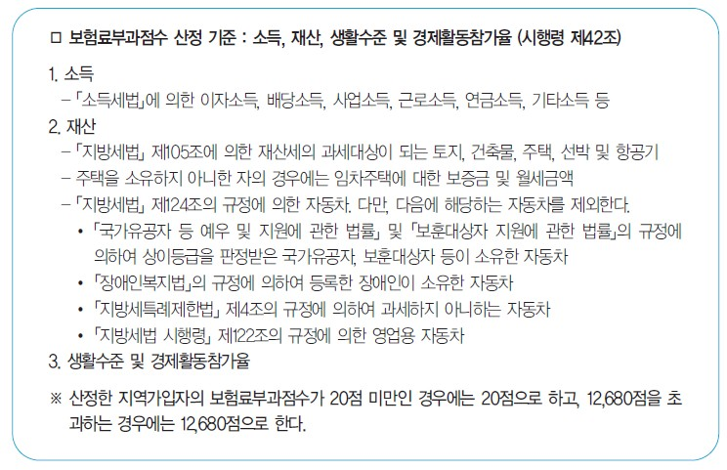
제4절 지역가입자 보험료 부과체계
보험료 부과점수 산정기준: 보험료적용(11월말~10월말)
보험료부과는 세대당으로 이루어지며 지역가입자(세대원)의 소득, 재산 및 자동차에 부과되는 점수를 합하여 산정

Slide 13
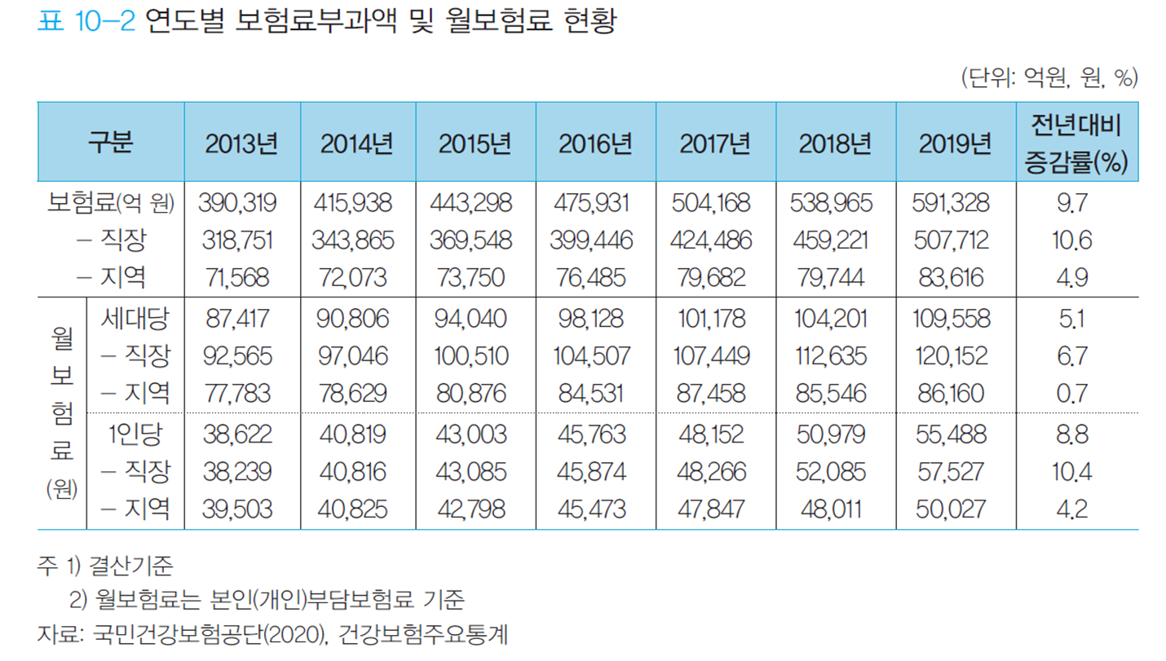
제5절 보험료와 건강보험 재정
1. 보험료 부과 및 징수율

Slide 14
제5절 보험료와 건강보험 재정
2. 보험료율
직장가입자의 보험료는 사업장별로 부과되며 사용주가 보험료 납부 책임
건강보험통합이전 직장의료보험은 보험료율을 인하 조정하여 피보험자의 부담을 경감시켰으나, 조합재정이 어려워짐에 따라 보험료율이 증가함.
통합이후, 2000년 7월부터는 직장가입자 2.8%, 공무원․교직원은 3.4%를 부과하였으며 2001년 1월부터는 직장 및 공·교가입자 모두 보험료율을 3.4%로 일원화하여 부과
이후 2002년 3월 3.63%, 2003년 1월 3.94%, 2004년 1월 4.21%, 2005년 1월 4.31%, 2006년 4.48%, 2007년 4.77%, 2008년 5.08%로 인상, 2009년도는 세계경제 악화 및 국내여건의 변화로 2008년도와 동일. 2010년(5.33), 2011년(5.64%), 2012년(5.80%)
보험료 부담주체의 분담비율을 보면 직장 및 공무원은 근로자(공무원)와 사용자(정부)가 각각 50%씩 부담/사립학교 교원은 교원 50%, 학교경영자 30%, 국가·지방자치단체단체가 20%씩 부담/사립학교 직원 50%, 학교경영자 50%(국가지원 폐지-2014년 1월부터)

Slide 15
제5절 보험료와 건강보험 재정
3. 건강보험재정
1) 개요
건강보험이 안정적으로 운영되기 위해서는 보험재정의 수입과 지출이 균형을 이루어야 함.
보험재정은 이전까지는 227개의 지역의료보험조합, 1개의 공무원 및 사립학교 교직원의료보험관리공단, 142개의 직장의료보험조합으로 각각 운영하였으나 1998년 10월 1일 국민의료보험관리공단 출범으로 지역의료보험이 하나의 재정으로 통합
이후 2000년 7월 1일에 139개의 직장의료보험조합을 통합하여 단일보험자인 국민건강보험공단이 출범하였으며, 보험재정은 지역, 직장, 공무원 및 교직원 보험재정별로 구분·계리하여 운영
국민건강보험법에 따라 2001년 1월 1일에는 직장보험재정과 공무원 및 교직원 보험재정을 통합하고, 2003년 7월 1일에는 보험재정이 완전 통합

Slide 16
제5절 보험료와 건강보험 재정
2) 건강보험재정 현황
재정통합후 2001년 건강보험재정파탄(2조 4,088억원의 당기적자가 발생): 5.31.재정안정대책 추진(누적된 적자구조, 의약분업의 시행, 수가인상 등)
2003년에는 처음으로 1조 794억원의 당기흑자 실현
2005년부터 본격 추진된 암 등 중증질환에 대한 급여확대, 6세 미만 아동의 본인부담금면제, 입원환자 식대의 보험급여화, 노인인구 증가 및 의료기술의 발달 등으로 2006년도 747억원의 당기 적자 기록, 이후 적자와 흑자 번갈아 운영

Slide 17
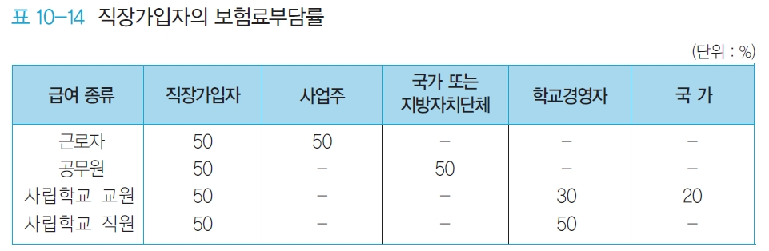
제6절 보험료 관련 이행사항
1. 보험료 부담
1) 직장가입자(보험료율 : 2022년 6.99%)
2) 지역가입자 (점수당 금액 : 2022년 205.3원)
지역가입자의 보험료는 그 가입자가 속한 세대의 지역가입자 전원이 연대하여 부담
지역가입자의 보험료는 정액제이며 보험료부과점수에 지역보험료부과점수당 단가를 곱하여 보험료로 납부

Slide 18
제6절 보험료 관련 이행사항
2. 보험료납부
1) 직장가입자: 사용자가 납부
2) 지역가입자
가입자가 속한 세대의 지역가입자 전원이 연대하여 납부. 대통령령으로 정하는 기준에 해당하는 미성년자는 납부의무를 부담하지 아니함.
가입자 1인에게 행한 고지 또는 독촉은 당해 세대의 지역가입자 모두에게 효력이 있는 것으로 봄
3. 보험료 납부기한
보험료 납부의무가 있는 자는 가입자에 대한 해당 월의 보험료를 그 다음달 10일까지 납부하여야 함.
다만, 직장가입자의 소득월액 보험료, 지역가입자의 보험료는 분기별로 납부할 수 있음.

Slide 19
제6절 보험료 관련 이행사항
4. 보험료 면제
직장가입자가 다음에 해당되는 때에는 당해 가입자의 보험료를 면제
국외에서 업무에 종사하고 있는 경우(국내에 거주하는 피부양자가 없는 경우 면제)
병역법에 따른 현역병(지원에 의하지 아니하고 임용된 하사 포함), 전환복무된 사람 및 군간부후보생
교도소, 그 밖에 이에 준하는 시설에 수용되어 있는 경우
지역가입자가 다음에 해당되는 때에는 그 가입자가 속한 세대의 보험료를 산정함에 있어서 그 가입자의 보험료부과점수를 제외
국외에서 업무에 종사하고 있는 경우
병역법의 규정에 따른 현역병(지원에 의하지 아니하고 임용된 하사 포함), 전환복무된 사람 및 군간부후보생
교도소, 그밖에 이에 준하는 시설에 수용되어 있는 경우

Slide 20
제6절 보험료 관련 이행사항
5. 보험료 경감
의의
산정된 보험료 납부의무의 일부를 감면(일부 면제)시키는 것. 다음의 가입자 또는 그 가입자가 속한 세대의 보험료의 일부를 경감할 수 있음
섬·벽지·농어촌 등 대통령령이 정하는 지역에 거주하는 사람
65세 이상인 사람/55세이상 여자 단독세대 등
「장애인복지법」에 따라 등록한 장애인
「국가유공자 등 예우 및 지원에 관한 법률」 규정에 따른 국가유공자
휴직자
그 밖에 생활이 어렵거나 천재지변 등의 사유로 보험료의 경감이 필요하다고 보건복지부장관이 정하여 고시하는 자

Slide 21
제6절 보험료 관련 이행사항
2) 보험료 경감 적용방법
보험료 경감액은 가입자 또는 세대별 보험료액의 100분의 50(육아휴직자는 60%) 이내
(1) 섬·벽지지역 경감: 50%경감
(2) 농어촌 경감: 22% 경감(농.어업 종사자 28% 추가 감면)
(3) 요양기관 이용 제한지역(군부대 등) 경감: 20% 경감
(4) 65세 이상 노인세대 등 세대경감: 교재참고
(5) 재난경감: 3개월 경감, 인적·물적 동시피해시 5개월 경감
(6) 휴직자 경감: 50% 경감(육아휴직자 50% 넘는 금액 경감 가능)
(7) 임의계속가입자 경감: 50% 경감
(8) 소득월액보험료 부과대상자의 사업장 화재 등 경감: 30%까지 경감

Slide 22
제6절 보험료 관련 이행사항
6. 보험료 독촉 및 체납처분
1) 독촉
직장가입자의 사용자가 2인 이상, 지역가입자의 세대가 2인 이상 일때 그 중 1인에게 행한 독촉은 다른 사용자 또는 다른 지역가입자 모두에게 효력이 있음.
독촉은 10일 이상 15일 이내의 납부기한을 정하여 독촉장(문서로)을 발부하여야 함.
2) 체납처분
체납처분이란 납부의무자의 재산에서 보험료 등의 채권을 강제적으로 실행하는 절차
공단은 보험료 등 미납시 국세체납처분의 예에 의하여 이를 징수할 수 있음.
3) 체납보험료의 분할납부
공단은 보험료를 3회 이상 체납한 자에게 분할납부 승인을 할 수 있음. 보험료의 분할납부 승인을 받으려면 건강보험 체납보험료 분할납부신청서를 공단에 제출함.
공단은 분할납부 승인을 받은 자가 정당한 사유 없이 5회 이상 그 승인된 보험료를 납부하지 아니한 때에는 그 분할납부의 승인을 취소함.
분할납부 신청을 받으면 승인을 하되 분할 납부하는 횟수는 24회 이내로 함.

Slide 23
제6절 보험료 관련 이행사항
7. 연체금
연체금이란 보험료와 부당이득금을 납부기한까지 납부하지 아니한 때 고지금액에 가산하여 징수하는 금액
공단은 보험료 등의 납부의무자가 납부기한까지 미납시 그 납부기한이 경과한 날부터 매1일이 경과할때 마다 체납된 보험료 등의 3000분의 1에 해당하는 금액을 가산한 연체금을 징수. 1천분의 9를 넘지 못함.
천재·지변 기타 다음 사유가 있는 경우 연체금을 징수하지 않을 수 있음
전쟁 또는 사변으로 인한 체납의 경우
연체금의 금액이 공단의 정관이 정한 금액 이하인 경우(2천원 미만)
사업장, 사립학교의 폐업·폐쇄 또는 폐교로 체납액을 징수할 수 없는 경우
기타 연체금을 징수하기 곤란한 부득이한 사유가 있다고 인정하는 경우

Slide 24
제6절 보험료 관련 이행사항
8. 결손처분
결손처분은 납부의무자가 경제적 능력이 없어 공단의 채권을 실현할 수 없을 경우 이를 방치하면 행정비용이 증가하기 때문에 이를 신속히 처리하는 것
공단은 다음 각 항의 1에 해당하는 사유가 있는 때에는 재정운영위원회의 의결을 얻어 보험료 등을 결손 처분할 수 있음.
체납처분이 끝나고 체납액에 충당될 배분금액이 그 체납액에 미치지 못하는 경우
해당 권리에 대한 소멸시효가 완성된 경우
그 밖에 징수할 가능성이 없다고 인정되는 경우로서 대통령령으로 정하는 경우
공단은 위 ③항에 따라 결손처분을 한 후 압류할 수 있는 다른 재산이 있는 것을 발견한 때는 지체 없이 그 처분을 취소하고 체납처분을 해야 함.

